Slide 1

GenBotter电机开发教程
【08-02】
霍尔编码器原理与接口技术
高博士
2025

Slide 2
学习目标
1. 掌握霍尔编码器的工作原理与信号特征
2. 理解PPR概念及其与系统精度的关系
3. 掌握编码器与STM32的硬件连接方法
4. 了解STM32编码器接口模式的配置要点

Slide 3
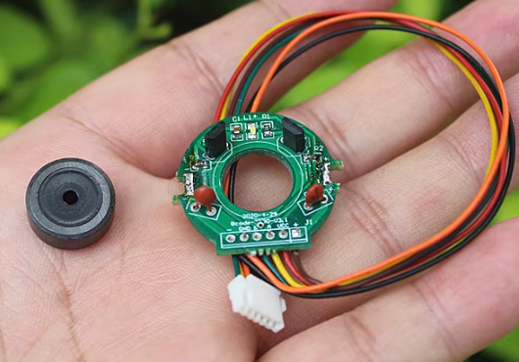
1. 什么是编码器
1. 增量式编码器 - “记步器”
核心：只记录“相对变化量”（走了多少步）。
特点：断电后位置丢失，上电需回零。输出连续的脉冲串。
2. 绝对式编码器 - “坐标尺”
核心：直接读取“唯一位置值”（现在在哪儿）。
特点：断电后位置保持，上电即知当前位置。输出特定编码（如二进制、格雷码）。
3. 混合式编码器 - “二合一”
核心：内部是“绝对式”结构，同时输出“绝对位置”和“增量脉冲”两套信号。
特点：兼具二者的优点，既方便高精度控制，又能与依赖增量信号的系统兼容。
不利于传输的信号或数据
利于传输和存储的信号
编码器
编制、转换
A、B相霍尔编码器
几块钱

Slide 4
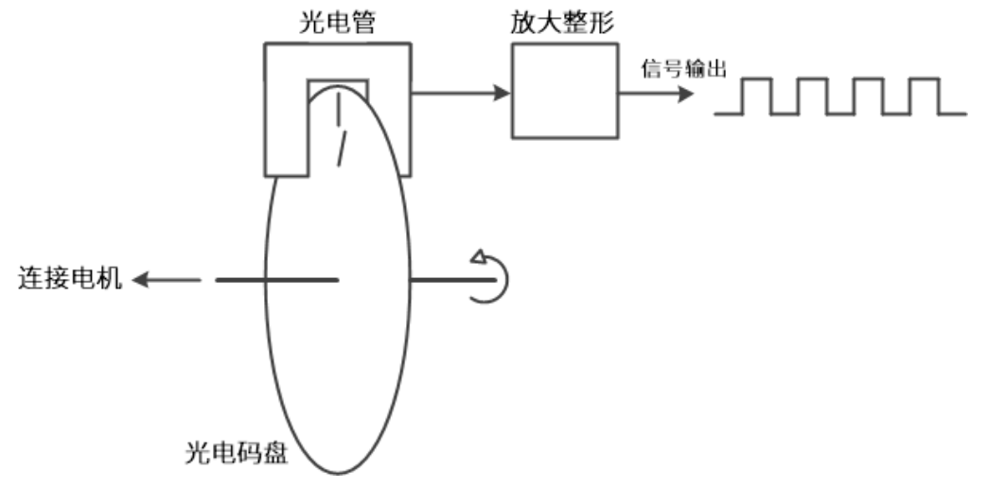
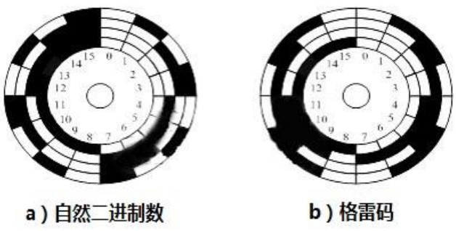
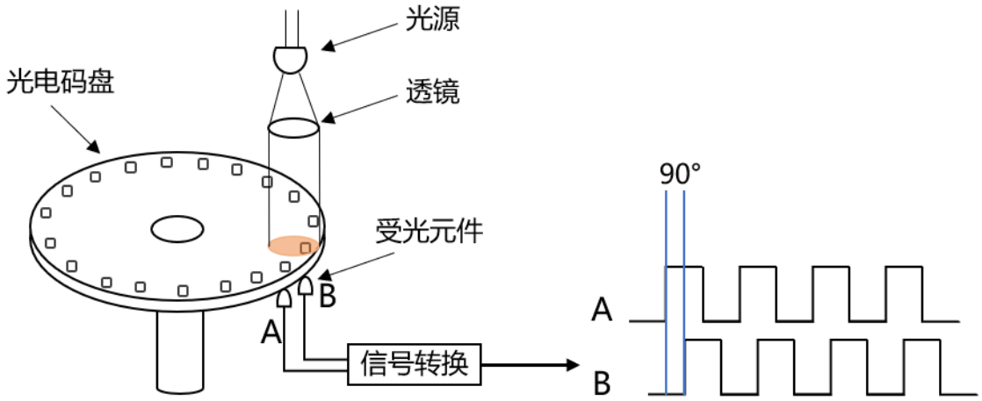
2. 旋转编码器原理
绝对式
任意相邻的二进制格雷码数都只有一位不同
光电增量式
空白部分是透光的，用“0”来表示；涂黑的部分是不透光的，用“1”来表示
编码盘有 4 个码道（例）
形成 16 个二进制数
将圆盘划分 16 个扇区
  每个扇区对应一个 4 位二进制数，
  如 0000、0001、…、1111

Slide 5
3. 编码器基本参数
分辨率
指编码器能够分辨的最小单位。
精度
精度与分辨率是两个不同的概念。
最大响应频率
指编码器每秒输出的脉冲数
信号输出形式
增量式编码器，每个通道的信号独立输出，输出电路形式通常有集电极开路输出、推挽输出、差分输出等。
对于增量式编码器，其分辨率表示为编码器转轴旋转一圈所产生的脉冲数，即脉冲数/转 (Pulse Per Revolution 或 PPR)。码盘上透光线槽的数目其实就等于分辨率，也叫多少线，较为常见的有 5-6000 线。
对于绝对式编码器，内部码盘所用的位数就是它的分辨率，单位是位 (bit)，具体还分单圈分辨率和多圈分辨率。
精度是指编码器每个读数与转轴实际位置间的最大误差，通常用角度、角分或角秒来表示。
例如： ±20′′，表示编码器输出的读数与转轴实际位置之间存在正负 20 角秒的误差，
精度由码盘刻线加工精度、转轴同心度、材料的温度特性、电路的响应时间等各方面因素共同决定。
单位是 Hz。
计算公式：
最大响应频率 = 分辨率 * 轴转速/60。
绝对式编码器，由于是直接输出几十位的二进制数，为了确保传输速率和信号质量，一般采用串行输出或总线型输出
如同步串行接口 (SSI)、RS485、CANopen 或 EtherCAT 等，也有一部分是并行输出，输出电路形式与增量式编码器相同。

Slide 6
4. 关键参数PPR解析
以我们教学使用的“13线”（PPR=13）A、B相霍尔编码器为例
有些编码器是有ABZ三相，其中AB相是用来计数，z相输出零点信号。
主控芯片
如：Stm32F407IGT6
A相
定时器channel 1
编码器
电机本体
减速装置
30：1
转轴
定时器channel 2
B相
每个周期2个边沿
上升沿、下降沿
编码器每相 A/B 每转输出 13 个周期（PPR = 13）
电机 30 转
电机 30 转输出轴才转 1 圈
电机轴 1 转
所以，输出轴转1圈 定时器Encoder模式数到的边沿数量共：
1(输出轴转1圈) × 30(减速比) × 13(PPR) × 2(边沿/周期) × 2(A/B相) = 1560

Slide 7
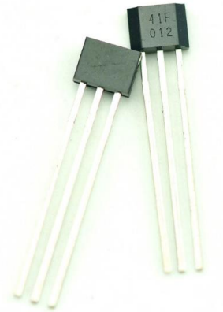
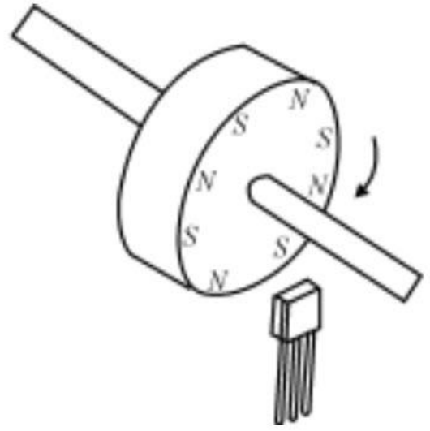
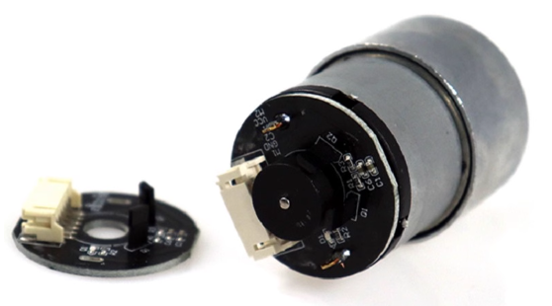
5. 霍尔编码器的原理
霍尔传感器三根引脚：VCC（一般接 5V 供电），GND（电源地），信号线，
  默认情况下该信号线是低电平的，
  当有磁场接近时（实际就是要求磁场强度达到一定值后）霍尔传感器的信号线就变为高电平；
  如果此时把磁场移开，信号线又变为低电平。
磁环固定在直流电机转轴上的，与减速电机的输出轴是不一样
编码器使用了铁氧体磁环、两个霍尔传感器
  两个霍尔传感器位置与转轴的连线是相差 90 度的
  直流电机轴旋转一圈在霍尔传感器引脚有 13 个周期的脉冲信号输出
霍尔

Slide 8
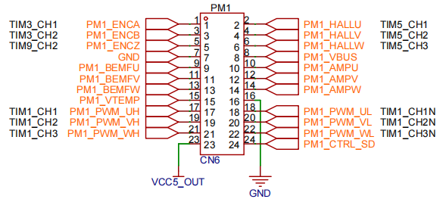
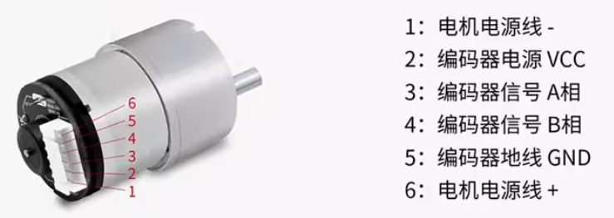
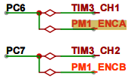
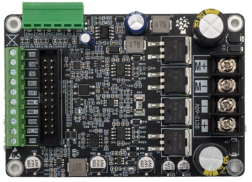
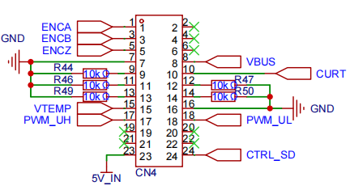
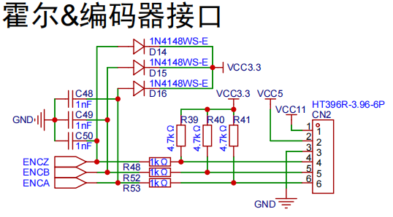
6. 硬件连接
Motor-1 电机开发板
直流有刷电机驱动板

Slide 9
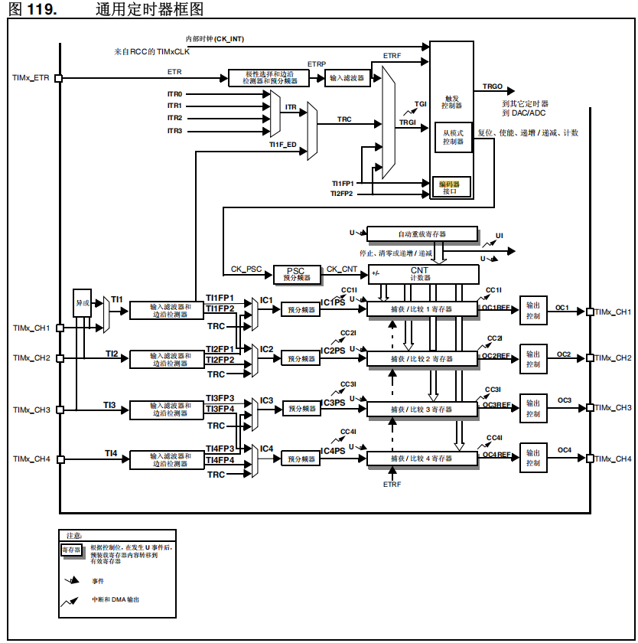
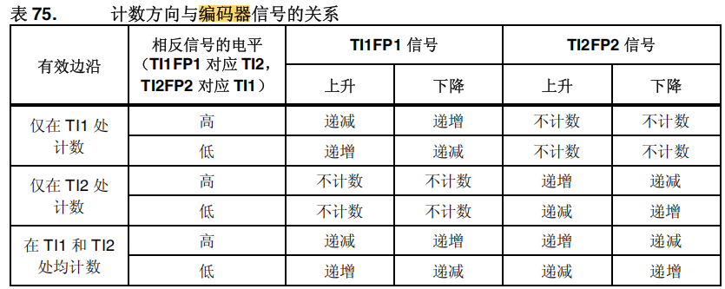
7. STM32编码器接口模式
STM32编码器接口模式，专用硬件解决方案：
配置步骤：
1. 选择支持编码器模式的定时器（TIM2-5，9-14，即通用定时器、高级定时器）
2. 配置通道为编码器模式
3. 设置滤波参数和极性
4. 使能定时器和中断
优势：
- 硬件自动计数，不占用CPU
- 自动方向识别
- 支持4倍频提高分辨率

Slide 10
6. 信号质量与抗干扰
信号抖动
脉冲丢失
方向误判
解决方案：
硬件层面
增加RC低通滤波
优化PCB布局
软件层面
数字滤波算法
信号有效性校验
常见问题：
读数跳变
位置累积误差
系统控制混乱

Slide 11
7. 实际使用考量
安装精度影响：
- 霍尔元件安装偏差导致脉冲不均匀
- 磁环偏心引起信号幅度变化
环境适应性：
- 温度对霍尔灵敏度的影响
- 电磁兼容性设计要点
校准方法：
- 旋转多圈统计平均PPR
- 动态补偿安装误差

Slide 12
思考题
1. 如何将霍尔编码器系统分辨率提高一倍？（途径）
使用插值技术（如倍频、边沿检测），对A/B通道的上升沿 + 下降沿都计数，实现×2、×4倍分辨率。
更换更高分辨率的霍尔编码器（更多极对数或更密集磁栅）。
提高采样频率与信号处理能力，减少丢脉冲，允许高频计数。
2. 强电磁干扰环境中，如何提高编码器信号可靠性？
采用差分信号传输（如RS422/Line Driver），增强抗干扰能力。
加装硬件滤波（RC、LC）与软件去抖/滤波。
使用屏蔽电缆、良好接地与隔离，远离功率线或高dv/dt 节点。
必要时加光电隔离或采用工业级隔离模块。
3. 编码器安装偏差对控制系统有什么影响？
零位偏差 → 位置闭环出现固定误差，影响对齐控制（尤其是FOC初角）。
径向/轴向偏移 → 信号幅值变化、抖动增加，导致估算速度不稳。
机械偏心 → 产生周期性误差（齿槽效应），使速度环振荡，低速控制变差。

Slide 13
POWERPOINT DESIGN
2025
谢谢大家
主讲人：
高博士
时间：
2025.11

